Slide 1
Monitoring van training

Slide 2
Zone indeling
Notes:
Ik leg kort uit hoe wij dat met de Rijndamracers doen We hebben na de 1e maximaaltest een overzicht van de zone indeling van de hartsagen in 5 intensiteiten Deze zones zetten we in de FC

Slide 3
Trainingsschema
Notes:
En dan hebben we het trainingsschema, waar goed te zien is dat de kleur van de training al aangegeven is en in kolom 3 staat nogmaals de HF’s vermeld.

Slide 4
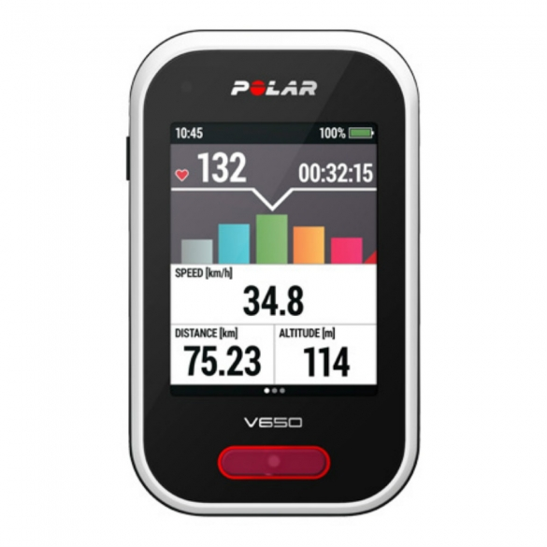
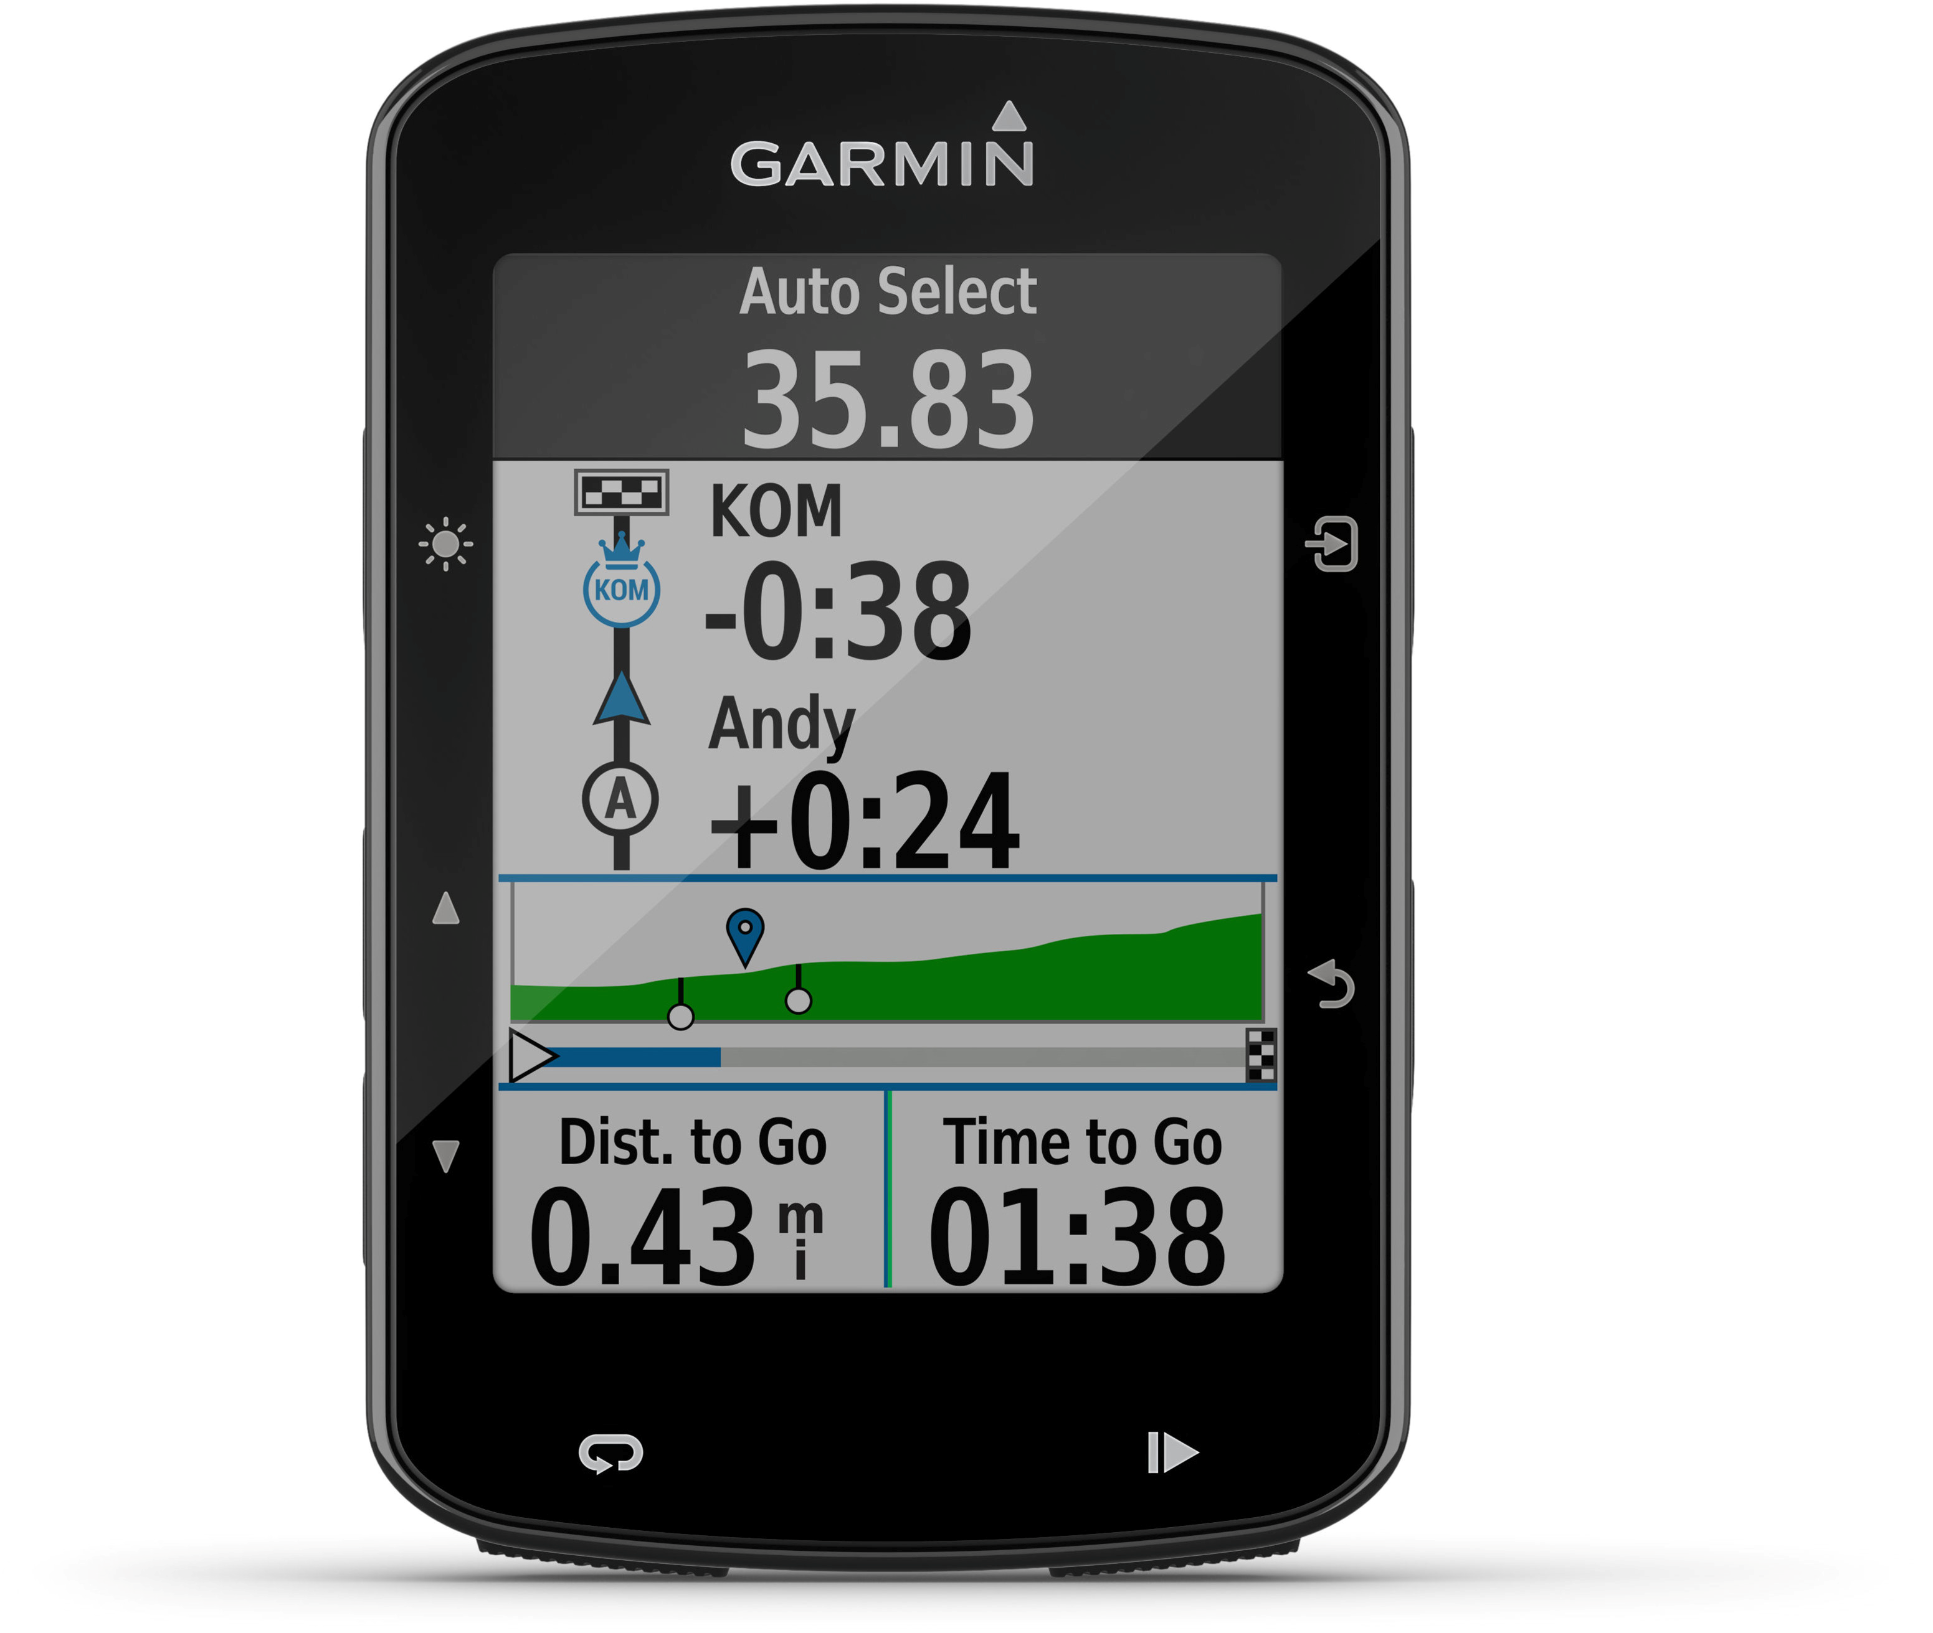
Notes:
Een FC waarbij we het liefst met kleuren inzichtelijk maken in welke zone er getraind dient te worden. Keep it simple, het is voor een beginnend fietser nogal wat om de uitdaging aan te gaan met al dat gesport, in de juiste zonde trainen naast kleding, houding, eten en plannen.

Slide 5
Notes:
De FC is ingesteld als een koppeling met strava en het overzicht is voor iedereen compleet. En niet te vergeten, je deelt met wie je wil delen. Trainer en buddy is het minimale, met de hele trainingsgroep is dat nog mooier.

Slide 6
Waarom is monitoren van belang?
De trainer/buddy
De handbiker
Onderzoek van de HandbikeBattle
Notes:
Opmerking dat ik eigenlijk met de handbiker, ik begin de trainier.
Maar voor we hier op ingaan licht ik graag toe waarom en hoe wij monitoren

Slide 7
1. Voor de trainer/begeleider/buddy
Trainen
+ Meten
= Weten
Notes:
En met die wetenschap kan je op de juiste manier je handbiker begeleiden in de zin van motiveren/stimuleren/afremmen/ingrijpen (bij aankomende ziekte)

Slide 8
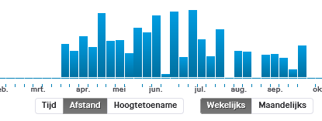
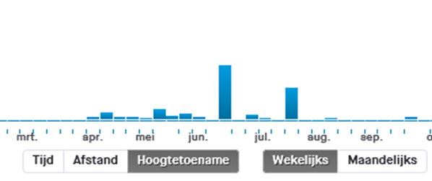
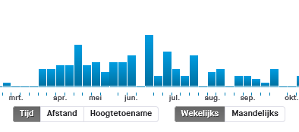
Overzicht en inzicht
Notes:
Ik kan per week zien hoeveel km er getraind is, algemeen beeld, kan ook inzoemen op dag niveau. Samen met de wekelijks training waar je 1 op 1 gesprekken hebt krijg je een totaal beeld. En dat brengt me bij

Slide 9
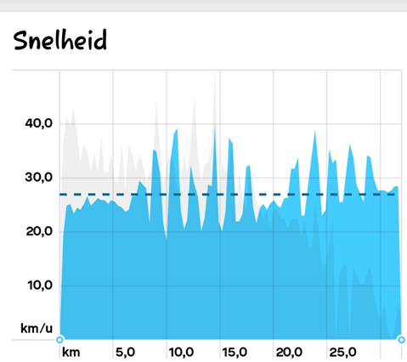
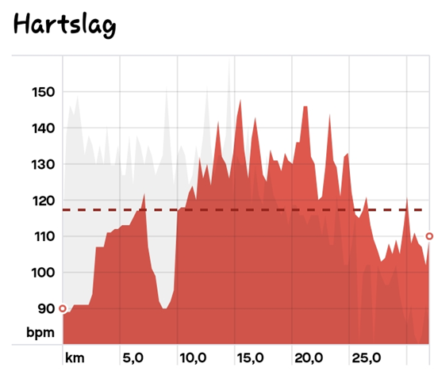
Notes:
Ik kan per week zien hoeveel km er getraind is, algemeen beeld, kan ook inzoemen op dag niveau. Samen met de wekelijks training waar je 1 op 1 gesprekken hebt krijg je een totaal beeld. En dat brengt me bij

Slide 10
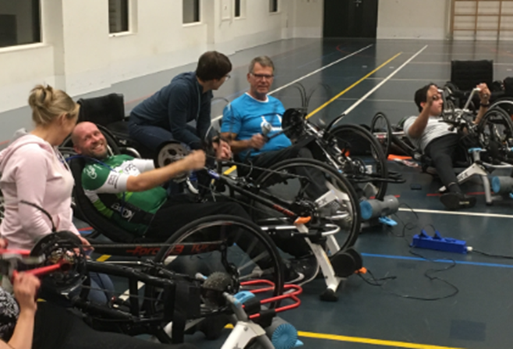
Weten zetten we om in:
Motiveren
Aanmoedigen
Afremmen
Bevestigen
Bijsturen
Notes:
En met die wetenschap kan je op de juiste manier je handbiker begeleiden in de zin van motiveren/stimuleren/afremmen/ingrijpen (bij aankomende ziekte)

Slide 11
2. Voor de handbiker
Inzicht in eigen prestatie;
Waardering van omgeving;
Ontwikkelen van gevoel en vertrouwen in eigen kunnen;
Groepsaanmoedigingen;
Vergelijken met anderen!
Vergelijken met eigen prestaties;
Notes:
Meer prestatiegericht bezig dan is vergelijken een optie met Jetze bijvoorveeld! Nadeel en voordelen…confronterend appels en peer

Slide 12
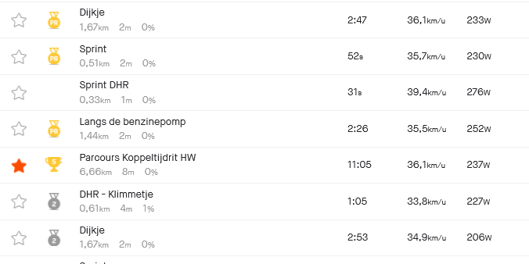
Notes:
Op een segment kan je zien dat beter bent geworden en als er niet staat, dan heb je tegenwind gehad of een duurtraining en dat is dan ook goed.

Slide 13
3. Onderzoek
Hoe wordt er getraind?
Hoeveel training is voldoende?
Wat zijn de effecten?
Notes:
ik weet dat er heel veel positieve effecten zijn, maar dat laat ik aan het onderzoek over. Wat ik wel weet is het volgende

Slide 14
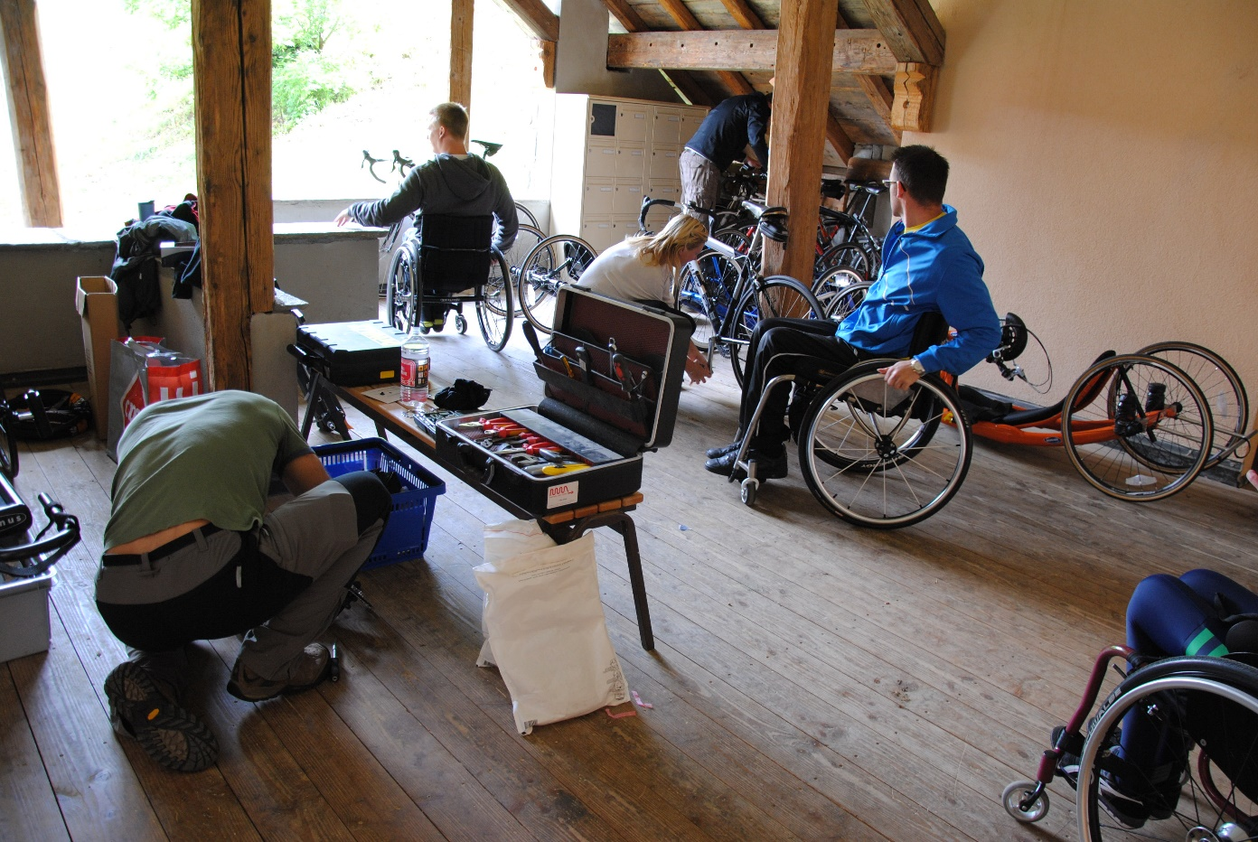
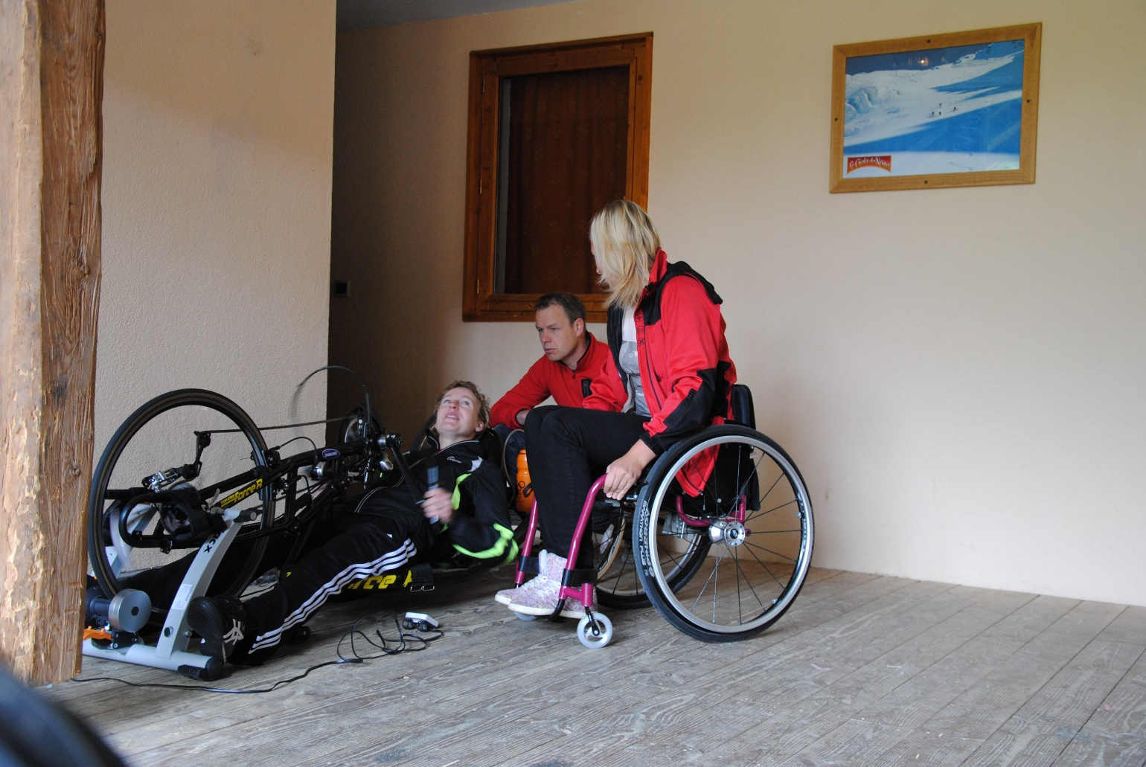
2011 Alpe d’Huez
Notes:
Dit is 2011 aan de voet van de Alpe d’Huez. We hadden geen idee of ze het konden halen, we vonden het spannend, welk verzet, hoeveel trainen, hoeveel rusten, welke houding bij wellke laesie. We gebruikte ons gezond verstand

Slide 15
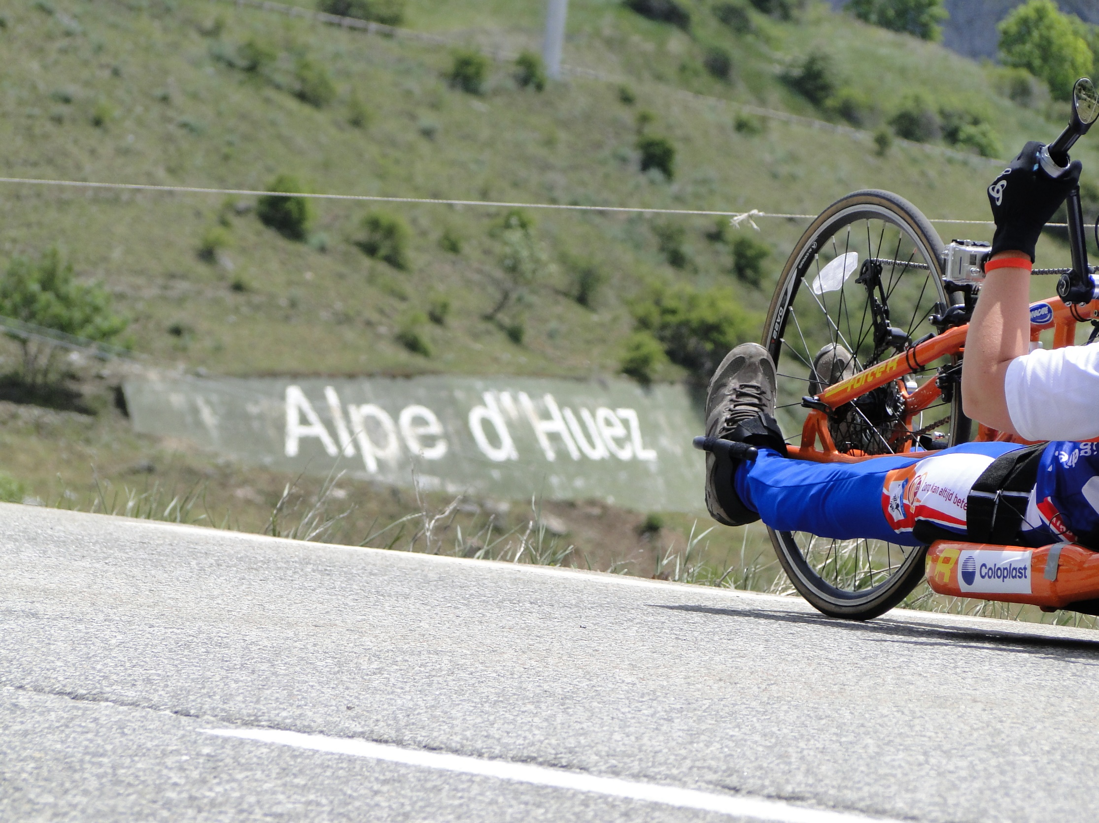
Notes:
..maar nu terugkijken kan ik zeggen dat we daar een stukje geschiedenis schreven, daar ben ik trots op dat ik daar een heel klein deel aan heb mogen bijgedragen. En aan jullie doe ik een verzoek om die gegevens op Strava te krijgen. Het is uniek in de hele wereld dat we hier onderzoek naar doen in Nederland , wereldwijd vernieuwend op het gebied van Dwarslaesie, Sporten en meten. Hoe mooi zal dat zijn over een x tijd dat de data ergens anders gebruikt worden en dat jij er een steentje aan bijgedragen hebt.

Slide 16
Op naar weer een mooi Battlejaar 2020 met elkaar
Notes:
Wij gaan er alles aan doen om de beker in Rotterdam te houden, maar daag jullie graag uit om die beker uit Rottterdam te houden!

